Slide 1
Bilimsel Araştırma Projeleri Koordinatörlüğü ve Proje Süreçleri
02 Mayıs 2023

Slide 2
İçerik
BAP Koordinatörlüğü
Projelerin Başlatılması ve Yürütülmesi
Sisteme Erişim ve Kullanıcı Bilgileri
Harcama İşlemleri-1, (Başvurusu BAPSIS Üzerinde Başlatılan Projeler İçin)
Harcama İşlemleri-2, (BAPSIS Sistemine Aktarılan Mevcut Projeler İçin)
Talep, Rapor ve Yayın İşlemleri

Slide 3
BAP Koordinatörlüğü, Mevzuat
Bilimsel Araştırma Projeleri Koordinasyon Birimleri 2547 sayılı Yükseköğretim Kanununun 58. Maddesi’ne dayanılarak kurulmuştur.
Yönetmelik: YÖK Başkanlığı tarafından düzenlenmiştir.
Yönerge: Üniversite Senatosunca düzenlenir.
Uygulama Usul ve Esasları: BAP Komisyonu tarafından düzenlenir.
Harcama Mevzuatı: 6554 Sayılı Bakanlar Kurulu Kararı ile düzenlenmiştir.

Slide 4
BAP Koordinatörlüğü Görev Tanımı
Bilimsel Araştırma Projeleri Komisyonunun sekretarya hizmetlerinin yürütülmesi, bütçe ödeneklerinin özel hesaba aktarılması, özel hesaba ilişkin iş ve işlemlerin yürütülmesi,
Yükseköğretim kurumu araştırmacılarının görev aldığı ulusal ve uluslararası organizasyonlarca desteklenen projelerin ilgili mevzuatla belirlenen süreçlerinin yürütülmesi,
ve üst yöneticinin bilimsel araştırma projeleri ile ilgili olarak vereceği diğer görevleri ilgili birimlerle koordine halinde yürütmekle sorumlu birimdir.

Slide 5
BAP Koordinatörlüğü, Teşkilat Yapısı
Koordinatör: Biriminin yönetimi Rektör tarafından görevlendirilen bir koordinatöre bağlanmıştır.
Koordinatör, Birimin program ve faaliyetlerini yönetmelik, yönerge, ilgili mevzuat ve BAP Komisyonu kararları doğrultusunda düzenlemek ve yürütmekle görevlidir. Koordinatör aynı zamanda Birimin Harcama yetkilisidir.
BAP Komisyonu: Yönetmelik hükümleri gereğince bilimsel araştırma projelerinin kabulü, değerlendirilmesi, desteklenmesi ve izlenmesi amacıyla oluşturulan komisyondur.
BAP Koordinasyon Birimi tarafından desteklenecek tüm projelerle ilgili karar mercii BAP Komisyonudur.
Komisyonun görev, yetki ve sorumlulukları ilgili Yükseköğretim Kurumunun Senatosunca çıkarılacak bir YÖNERGE ile düzenlenir.

Slide 6
BAP Komisyonu, Tanımı
Bilimsel araştırma projelerinin değerlendirilmesi, kabulü, desteklenmesi, teşvik ve koordine edilmesi,
Yükseköğretim kurumu araştırma performansının artırılması için tedbirler alınması,
Kurumun araştırma performansının ölçülmesi, değerlendirilmesi
Araştırma politikalarının belirlenmesiyle ilgili faaliyetlerin yürütülmesi,
ve üst yöneticinin bilimsel araştırmalarla ilgili olarak vereceği diğer görevleri yürütmek amacıyla oluşturulan komisyondur.

Slide 7
Proje Başvurusu ve Değerlendirme Süreçleri
02 Mayıs 2023

Slide 8
Proje Başvurusu Yapacak Araştırmacılar İçin Öneriler
BAP Koordinatörlüğü Yönergesi ve Uygulama Esasları Kılavuzunun okunması önerilir.
BAPSİS, Yardım menüsünden erişilebilir.
Başvuru yapılacak destek programı için sağlanması gereken ön koşullar ve başvuru için gerekli belgeler Uygulama Esasları ve Bilgilendirme Kılavuzunda belirtilmiştir.
Destek başvurusunda bulunacak veya projelerde görev alacak tüm kurum personelinin AVESİS sistemindeki kişisel bilgilerini güncellemiş olmaları zorunludur.
https://avesis.gelisim.edu.tr/
Projede yer alacak, kurum dışı tez öğrencilerinin ve diğer araştırmacıların iletişim bilgilerinin ve pdf formatında hazırlanmış özgeçmiş dosyalarının başvuruda sisteme yüklenmesi zorunludur.
Proje başvurularında ve diğer süreçlerde ihtiyaç duyulabilecek form ve belgeler sistemden temin edilebilir.
BAPSİS, Gerekli Belgeler menüsünden erişilebilir.

Slide 9
Proje Başvurusu Yapacak Araştırmacılar İçin Öneriler
Başvuru Formu: Destek Programına uygun başvuru formu tüm alanları doldurulmuş olarak sisteme yüklenmelidir.
Teknik Şartname Dosyası: Seyahat (yolluk ve yevmiye) dışındaki tüm harcama kalemleri için şartname hazırlanması zorunludur. Şartnameler tek bir dosyada toplanabilir veya birden çok dosya olarak düzenlenebilir.
Proforma Fatura: Seyahat (yolluk ve yevmiye) dışındaki tüm harcama kalemleri için yaklaşık maliyeti ve her bir harcama kaleminin KDV oranını gösteren proforma faturaların sisteme yüklenmesi zorunludur.
Proforma faturaların BAP Koordinatörlüğü veya araştırmacıya hitaben hazırlanmış, imzalanmış ve kaşelenmiş olması gerekir.
Yurt dışından temin edilebilecek, yurt içinden proforma fatura alınması imkanı bulunmayan harcama kalemleri için zorunlu hallerde internet sayfalarından temin edilecek ekran görüntüleri de proforma fatura olarak kullanılabilir.

Slide 10
Proje Başvurusu Yapacak Araştırmacılar İçin Öneriler
Etik Kurul Onay Belgesi: Proje konusu gerektiriyor ise Etik Kurul Onay Belgesinin sisteme yüklenmesi zorunludur.
Kabul/Davet Yazısı: Araştırmanın belirli bir kısmının başka bir merkezde yürütüleceği projeler ve araştırma işbirliği içeren projeler için kabul veya davet yazısının sisteme yüklenmesi zorunludur.
Proje Evrakları İle İlgili Detaylı Bilgi: Başvuru için yüklenmesi zorunlu olan belgeler ve kabul edilen destek talepleri için BAP Koordinatörlüğe teslim edilmesi gereken belgelere yönelik detaylı bilgi BAPSİS sisteminde Yardım menüsü altında verilmiştir.
Rapor tarihi geçen veya süresi biten projeler sistem tarafından kontrol edilmekte ve zaman aşımı yaşanan projelerin tüm işlemleri ve yürütücüleri sistem tarafından otomatik olarak bloke edilmektedir.
Zaman aşımı nedeniyle Bloke işlemi yalnızca proje yürütücüleri için uygulanmaktadır.

Slide 11
Proje Başvurusu Değerlendirme Süreci
1
Biçimsel İnceleme
1
Proje Ofisi
Koordinatör
2
3
Komisyon Üyesi
Hakem
Revizyon
Koordinatör
Komisyon
Ön Başvuru
Başvuru
Değerlendirmedeki Proje
Kabul Edilen (Yürüyen) Proje
Ret Edilen Proje
Karar
5
Ret
Kabul
4

Slide 12
Proje Başvurusu Değerlendirme Süreci
Yürütücü tarafından Proje Süreçleri Yönetim Sisteminde Taslak Proje önerisi çalışmasının başlatılması,
Hazırlanan projenin Proje Süreçleri Yönetim Sistemi üzerinden Ön Başvuru’ ya dönüştürülerek, BAP Koordinatörlüğüne iletilmesi,
BAP Proje Ofisinin, ön başvuru üzerinde teknik/biçimsel inceleme yapması. Eksiklik ya da sorun bulunmayan projelerin Geçerli Başvuru olarak nitelendirilip, BAP Komisyonu değerlendirmesine sunulması; eksiklik ya da sorun bulunan başvuruların proje yürütücülerine iade edilmesi,
Projenin Koordinatör tarafından Komisyon Üyesi değerlendirmesine sunulması,
Gerekli olan projeler için başvurunun hakem değerlendirmesine gönderilmesi,
Komisyon Üyesi tarafından değerlendirme sonucunun Komisyona sunulması,
Gerekli ise, yürütücüden proje üzerinde revizyon yapmasının talep edilmesi,
Komisyonda değerlendirme yapılarak projenin desteklenip desteklenmeyeceğine karar verilmesi.

Slide 13
Proje/Destek Önerisi Kabul Edilen Araştırmacıların İzleyeceği Adımlar
Birime Teslim Edilmesi Zorunlu Olan Belgeler
a) Sözleşme Dosyası: BAPSİS üzerinden indirilecek ve ilgili alanları doldurularak imzalanacaktır.
b) Etik Kurul İzin Belgesi: Gerekli olan projeler için belgenin aslı ibraz edilmek üzere kopyasının teslim edilmesi zorunludur.
c) Proforma Faturalar veya Teklif mektupları: Projenin başvuru aşamasında sisteme yüklenen belgelerin asılları teslim edilmelidir. Belgelerin firma tarafından kaşelenmiş ve imzalanmış olması gereklidir.
d) Teknik Şartname Dosyası: Komisyon tarafından onaylanan teknik şartname dosyasının yazıcı çıktısı her sayfası proje yürütücüsü tarafından imzalanmış ve son sayfasında proje yürütücüsünün unvanı, adı soyadı ve tarih de belirtilmek suretiyle birime teslim edilmelidir.
e) Proje Türüne Özel Belgeler: Uygulama Esasları ve Araştırmacı Bilgilendirme Kılavuzunda belirtilen proje türüne özel belgeler birime teslim edilmelidir.

Slide 14
Projelerin Başlatılması ve Yürütülmesi
Projelerin yürürlüğe girmesi (başlatılabilmesi) için Proje Süreçleri Yönetim Sistemi (BAPSIS) üzerinden indirilecek sözleşmenin imzalanmış olarak gerekli diğer belgelerle birlikte BAP Koordinatörlüğüne teslim edilmesi zorunludur.
Projeler, sözleşmenin Rektör veya görevlendireceği Rektör Yardımcısı tarafından onaylanmasından sonra yürürlük kazanır.
Sözleşmesi onaylanmayan projeler için Birim tarafından herhangi bir sürecin yürütülmesi mümkün değildir.
Projeler BAP Komisyonunun onayladığı içerik ve bütçeye uygun olarak yürütülür.
Proje planı, ekibi, başlığı, süresi ve bütçe kalemleri gibi tüm hususlar BAP Komisyonu onayı (kararı) olmadan değiştirilemez.

Slide 15
Projelerin Başlatılması ve Yürütülmesi
Proje süresi, ek sürelerde dahil olmak üzere en fazla 36 aydır.
Lisansüstü Tez projeleri için verilen süreler, yetkili birimler tarafından tezler için verilen yasal ek süreleri kapsayacak şekilde uzatılabilir. Ancak sağlanacak mali destekler, ilgili lisansüstü eğitim öğretim mevzuatında belirlenen normal öğrenim süreleri ile sınırlıdır. Ancak Uygulama Esaslarında belirtilen koşullara uygun olarak yapılan başvuruların Komisyon tarafından uygun bulunması durumunda harcama süresi 6 aya kadar artırılabilmektedir.
Araştırmacıların, BAPSIS sisteminden erişebilecekleri proje kartında belirtilen tarihlerde ara raporlarını sistem üzerinden BAP Komisyonuna sunmaları zorunludur.
Ara rapor sunma süresi geçen projelere yönelik harcama/ödeme işlemleri de dahil olmak üzere tüm süreçler sistem tarafından otomatik olarak bloke edilmektedir.
Komisyon kararları ve muhtelif süreçlere yönelik bilgilendirmeler ilgili araştırmacılara eposta mesajları ile iletilmektedir. Süreçlerde aksaklık yaşanmaması için epostaların takip edilmesi ve iletilen içeriğe uygun olarak hareket edilmesi önemlidir.

Slide 16
Projelerin Başlatılması ve Yürütülmesi
Harcamalar doğrudan BAP Koordinatörlüğü tarafından gerçekleştirilir.
Süreçleri BAP Koordinatörlüğü tarafından başlatılmayan herhangi bir harcama için ödeme yapılması mevzuat gereğince mümkün değildir.
Harcamalar yalnızca proje süresiyle sınırlı kalmak üzere gerçekleştirilebilir.
Lisansüstü Tez Projeleri için harcamalar, yalnızca tezin normal süresi içerisinde gerçekleştirilebilir. Tez projesinin süresi bitmemiş olsa dahi, normal süresinin dışına çıkan veya bu kapsamda komisyonca ilave süre verilmeyen tezler kapsamında harcama yapılamaz.
BAP Koordinatörlüğünün proje içeriğinde veya harcama kalemlerinde herhangi bir değişiklik yapması mümkün değildir.
Birim tarafından desteklenen projeler kapsamında üretilen her türlü yayın, patent vb çıktının BAP Komisyonuna sunulması zorunludur.

Slide 17
Proje Süreçleri Yönetim Sistemi
02 Mayıs 2023

Slide 18
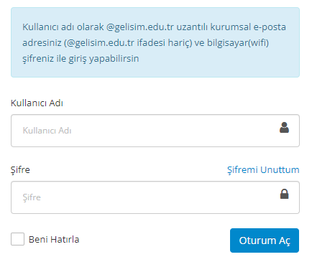
Kullanıcı Bilgileri
Sisteme erişim adresi:
https://bapsis.gelisim.edu.tr/
Araştırmacıların temel bilgileri Personel Veritabanından otomatik olarak çekilmektedir.
Sisteme giriş mevcut kurumsal kullanıcı bilgilerinizle sağlanmaktadır.
Sisteme giriş yapamayan araştırmacıların BİM ile irtibata geçmeleri önerilir.

Slide 19
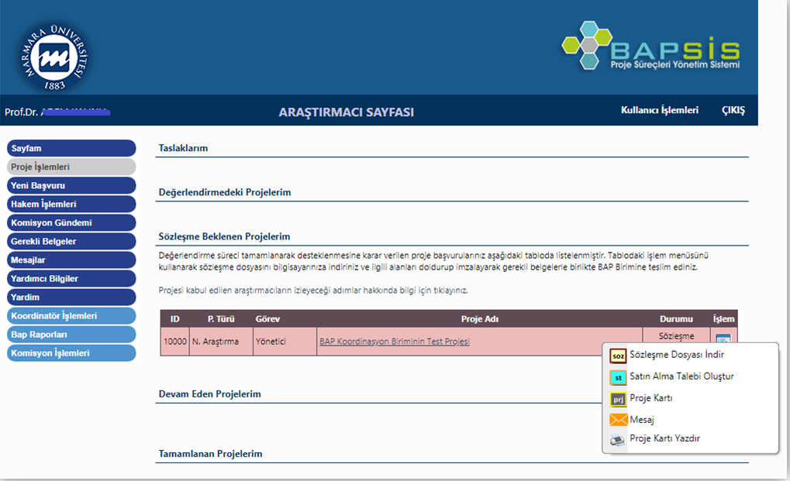
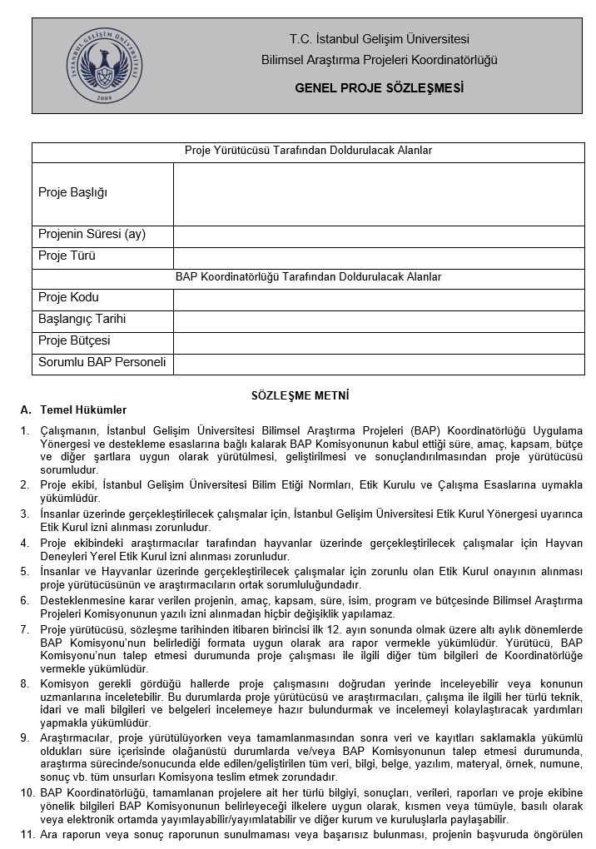
Destek Başvurusu Onaylanan Proje İçin Sözleşme Dosyası İndirme
Proje İşlemleri sayfasında Sözleşme Beklenen Projelerim alanındaki tablodan, «İşlem» Menüsünü kullanarak sözleşme dosyasını bilgisayarınıza indiriniz.
Sözleşme dosyasını imzalanmış olarak Koordinatörlüğe teslim ediniz.

Slide 20
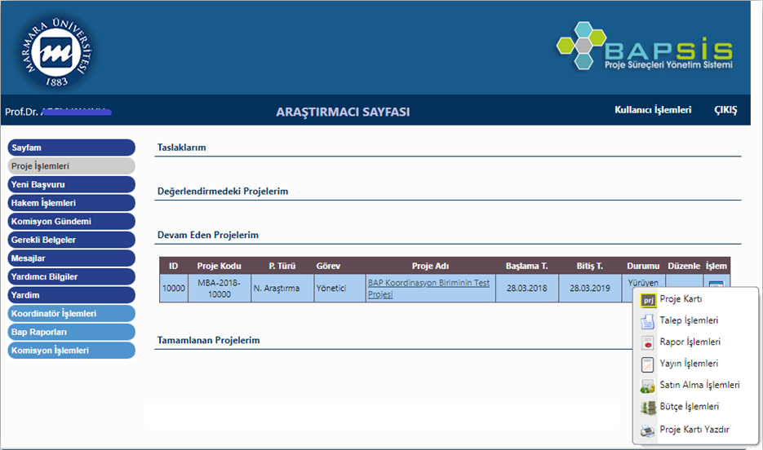
Sözleşmesi Onaylanarak Yürürlük Kazanan Proje İşlemleri
Sözleşmesi onaylanan projeler, Proje İşlemleri sayfasında «Devam Eden Projelerim» tablosunda görüntülenir.
İşlem Menüsündeki seçeneklerle muhtelif süreçlerin yürütülmesi mümkündür.

Slide 21
Yürüyen Projeler Kapsamında Gerçekleştirilecek İşlemler
Harcama İşlemleri (*)
Talep İşlemleri
Rapor İşlemleri
Yayın İşlemleri
Tüm süreçler BAPSİS üzerinden gerçekleştirilmektedir !
(*) Başvuru, değerlendirme ve onay süreçleri BAPSIS sistemi üzerinden yürütülen projeler ile sisteme aktarılan mevcut projelerin harcama süreçlerinde küçük farklılıklar vardır. Lütfen ilgili başlıklar altında verilen açıklamaları dikkatle inceleyiniz.

Slide 22
Harcama İşlemleri (1)
Online Harcama Talep Dilekçesi
Harcama Ofisi
1
2
Evet
İmzalı Harcama Talep Dilekçesi
3
Teslim Edildi
Harcama Talebinin İade Edilmesi
Hayır
Evet
Koordinatör Harcama Onayı
4
Harcama talebi sistem üzerinden Birime iletilir
Sistem tarafından üretilen Harcama Talep Dilekçesi imzalı olarak Birime teslim edilir.
İmzalı Harcama Talep Dilekçesi Birime teslim edilmeyen harcama başvuruları iade edilir.
Dilekçesi teslim edilen başvurular için Koordinatörden Harcama Onayı alınır.
Harcama Süreci Yürütülür.
5
(1) Başvuru, değerlendirme ve onay süreçleri BAPSIS sistemi üzerinden yürütülen projeler için

Slide 23
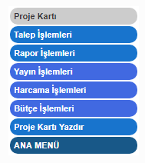
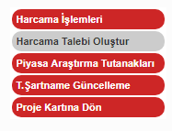
Harcama İşlemleri (1)
Harcama talebi BAP Komisyonu tarafından onaylanan bütçe kalemleri arasından seçim yapılarak oluşturulur.
BAPSİS sisteminde Proje Adı veya «İşlem» menüsünden sırasıyla «Harcama İşlemleri» ve «Harcama Talebi Oluştur» alanlarına geçiş yapılır.
(1) Başvuru, değerlendirme ve onay süreçleri BAPSIS sistemi üzerinden yürütülen projeler için

Slide 24
Harcama İşlemleri (1)
Mal, Malzeme veya Hizmet Alımı harcama talebi için «Genel Satınalma Talebi Oluştur» butonu kullanılır.
Seyahate yönelik harcama talepleri ise «Seyahat Harcama Talebi Oluştur» butonu kullanılarak gerçekleştirilir.
Komisyon tarafından onaylanan bütçe kalemlerinden alımı talep edilenler seçilir. Seçim aşamasında onaylanan miktarların gerektiği kadarının alınması için azaltılması, kalan miktarların ilerleyen aşamalarda talep edilmesi mümkündür.
(1) Başvuru, değerlendirme ve onay süreçleri BAPSIS sistemi üzerinden yürütülen projeler için

Slide 25
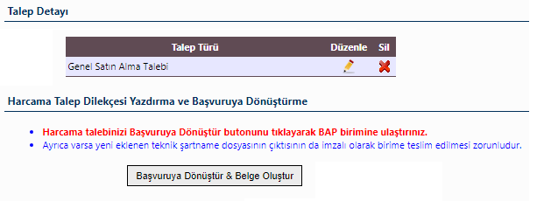
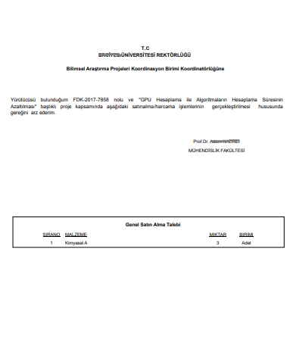
Harcama İşlemleri (1)
Bütçe kalemleri seçilerek Kayıt edilen harcama talebi, sisteme taslak olarak kaydedilir.
Talebin Birime ulaştırılması için «Başvuruya Dönüştür & Belge Oluştur» butonu kullanılmalıdır.
Online Başvuru tamamlandıktan sonra sistem tarafından üretilen «Harcama Talep Dilekçesi» gecikmeksizin (1 hafta içerisinde) ıslak imzalı olarak Birime ulaştırılmalıdır.
(1) Başvuru, değerlendirme ve onay süreçleri BAPSIS sistemi üzerinden yürütülen projeler için

Slide 26
Harcama İşlemleri (2)
Online Harcama Talep Dilekçesi
2
Harcama Ofisi
3
Talep Uygunluk Değerlendirmesi
Hayır
Talep edilecek harcama kalemleri bütçeye eklenir.
Evet
Teslim Edildi
1
4
İmzalı Harcama Talep Dilekçesi
5
Hayır
Harcama Talebinin İade Edilmesi
Evet
Koordinatör Harcama Onayı
6
Araştırmacı talep edeceği harcamaları proje bütçesine ekleyerek liste oluşturur.
Harcama talebi sistem üzerinden Birime iletilir.
Bütçe kalemlerinin Komisyon tarafından onaylanan içeriğe uygunluğu kontrol edilir, uygun olmayan alım talepleri iade edilir.
Sistem tarafından üretilen Harcama Talep Dilekçesi imzalı olarak Birime teslim edilir.
İmzalı Harcama Talep Dilekçesi Birime teslim edilmeyen başvurular iade edilir.
Dilekçesi teslim edilen uygun başvurular için Koordinatörden Harcama Onayı alınır.
Harcama Süreci Yürütülür.
7
(2) Sisteme aktarılan mevcut (devam etmekte olan) projeler için

Slide 27
Harcama İşlemleri (2), Bütçe Kalemi Ekleme
BAPSİS sisteminde «Düzenle» menüsünden «Bütçe Ekle» sayfasına geçiş yapılır.
«Bütçe Kalemi Ekle» kısayolu kullanılarak alımı talep edilecek olan harcama kalemleri listeye eklenir.
Eklenecek harcama kalemlerinin Komisyon tarafından onaylanan bütçe içeriğine uygun olması zorunludur. Aksi takdirde harcama talebi iade edilmektedir.
Eklenecek bütçe kalemlerinin ismi kısa olmalı, açıklama yazılmamalıdır.
Eklenecek bütçe kalemlerinin KDV oranlarının doğru bir şekilde yazılması zorunludur.
(2) Sisteme aktarılan mevcut (devam etmekte olan) projeler için

Slide 28
Harcama İşlemleri (2)
Bütçe kalemleri eklenen projeler için Harcama talebi, Harcama İşlemleri (1) başlığı altında izah edilen şekilde gerçekleştirilir.
(2) Sisteme aktarılan mevcut (devam etmekte olan) projeler için

Slide 29
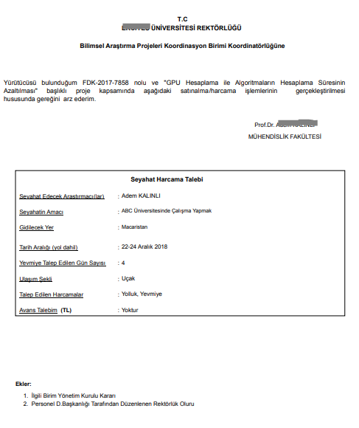
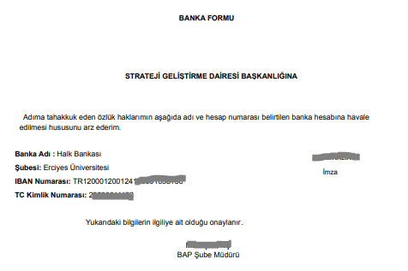
Harcama İşlemleri, Seyahat Harcama Talebi
Seyahat harcama talebinin, ilgili seyahat gerçekleştirilmeden önce gerçekleştirilmesi ve onay alınması zorunludur. Aksi takdirde mevzuat gereğince ödeme yapılması mümkün değildir.
Seyahat Harcama talebi oluşturulmadan önce Biriminize başvurarak BAP Koordinatörlüğü tarafından desteklenen projeniz kapsamında gerçekleştirilecek seyahate yönelik tarih aralığı, seyahat gerekçesi ve proje kapsamında hangi giderlerin karşılanacağını içeren Yönetim Kurulu izin kararının ve akabinde PDB tarafından düzenlenen Rektörlük Olurunun alınmış olması zorunludur.
BAPSİS üzerinden «Seyahat Harcama Talebi Oluştur» alanından Seyahat Harcama Talebi oluşturulmalı ve akabinde aşağıdaki belgeler gecikmeksizin Birime teslim edilmelidir.
Sistem üzerinden oluşturulan «Seyahat Harcama Talebi Dilekçesi» ve ekindeki Banka Formu
Birim Yönetim Kurulu Kararı
Rektörlük Oluru

Slide 30
Harcama İşlemleri, Genel Kurallar
BAP Koordinatörlüğü tarafından süreçleri başlatılmayan ve/veya Komisyonun onayladığı içeriğe uygun olmayan herhangi bir harcama için mevzuat gereğince ödeme yapılması mümkün değildir.
Koordinatörlüğe iletilen harcama talepleri üzerinde Koordinatörlüğün değişiklik yapma imkanı bulunmamaktadır. Değişiklik yapma ihtiyacınız olması durumunda, Birimle irtibata geçerek harcama talebinizin iade edilmesini talep ediniz ve gerekli düzenlemeleri gerçekleştirip yeniden talep oluşturunuz.
Teknik Şartname
Harcama talebi oluşturulurken gerekli hallerde Şartnamenin güncel halinin sisteme yüklenmesi mümkündür. Ancak bu işlemden önce BAP Koordinatörlüğü ile telefonla görüşerek mutabık kalınması gereklidir.
Şartname Güncellemesi gerçekleştirilmiş ise, «Harcama Talep Dilekçesi» ile birlikte yeni şartname de sayfaları imzalanmış olarak Birime teslim edilmelidir.

Slide 31
Talep, Rapor ve Yayın Onay İşlemleri
Devam etmekte olan projeler kapsamında talep, ara rapor ve sonuç raporu ile projelerden üretilen yayınların BAP Komisyonu onayına sunulması BAPSIS Sistemi üzerinden yürütülür.
Başvurular, BAP Birimi Proje Ofisi tarafından biçimsel incelemeden geçirilir ve uygun başvurular projenizin süreçlerinden sorumlu Komisyon Üyesine iletilir.
İlgili Komisyon üyesi değerlendirme süreçlerini yürütür ve başvuruyu tartışılmak üzere BAP Komisyonuna sunar.
BAP Komisyonu başvuruları değerlendirerek onaylayabilir, reddedebilir veya araştırmacıdan başvuru üzerinde revizyon yapılmasını talep edebilir.
Değerlendirme süreçlerinin muhtelif aşamaları ve Komisyon kararları sistem tarafından üretilen bilgilendirme epostaları ile araştırmacılara iletilir.

Slide 32
Talep, Rapor ve Yayın Değerlendirme Süreci
1
Biçimsel İnceleme
Proje Ofisi
2
3
Komisyon Üyesi
Hakem
Revizyon
Koordinatör
Komisyon
Ön Başvuru
Başvuru
Değerlendirmedeki Talep, Rapor, Yayın
Kabul Edilen Talep, Rapor, Yayın
Ret Edilen Talep, Rapor, Yayın
Karar
5
Ret
Kabul
4

Slide 33
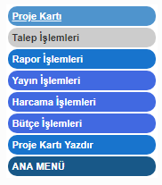
Talep İşlemleri
BAPSİS sisteminde Proje Adı veya «İşlem» menüsünden «Talep İşlemleri» alanına geçiş yapılarak yeni bir talep oluşturulur.
Talep Türü menüsünden yapacağınız seçim ile talep işlemini başlatılabilir, talebinizi Taslak olarak kayıt edip dilediğinizde başvuruya dönüştürebilirsiniz.

Slide 34
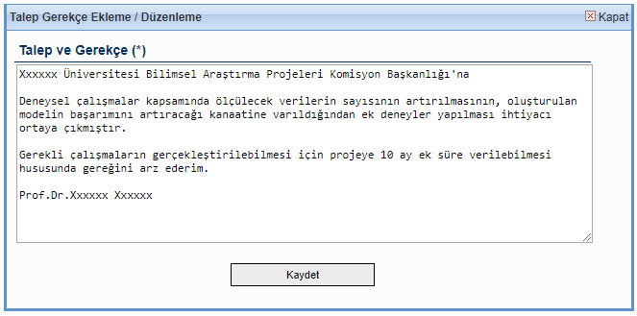
Talep İşlemleri
Ek Süre
Ek Bütçe
Harcama Kaleminde Değişiklik
Proje Başlığında Değişiklik
Proje Ekibinde Değişiklik
Projenin Askıya Alınması
Diğer
Tüm talepler için «Talep ve Gerekçe» alanını kullanarak «talep dilekçesi» oluşturulmalıdır.
Online talep dilekçesi yeterli olmakta, Birime ayrıca dilekçe verilmesi talep edilMEmektedir.

Slide 35
Talep İşlemleri, Bütçe talepleri
Ek Bütçe Talebi
Harcama Kaleminde Değişiklik Talebi
Yalnızca Ek Bütçe ve Harcama kalemi değişikliği talepleri için talep edilen harcama kalemleri için Proforma Fatura ve Şartname dosyalarının «talep eki» olarak sisteme yüklenmesi zorunludur. Kabul edilen talepler için bu belgelerin asıllarının Birime teslim edilmesi de zorunludur.
Projelerin başvuru aşamasında Komisyon tarafından onaylanan seyahat bütçelerindeki tutarlar makine-teçhizat, tüketim malzemesi vb. diğer harcama kalemlerine aktarılamaz. Benzer şekilde makine-teçhizat, tüketim malzemesi vb diğer harcama kalemleri için BAP Komisyonu tarafından onaylanan tutarlar da seyahat bütçesine aktarılmaz.

Slide 36
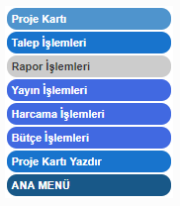
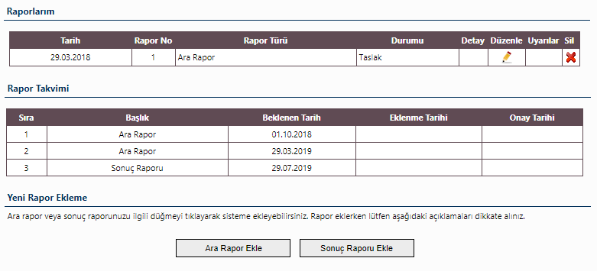
Rapor İşlemleri
BAPSİS sisteminde «Proje Adı» veya «İşlem» menüsünden «Rapor İşlemleri» alanına geçiş yapılarak yeni bir ara rapor veya sonuç raporu başvurusu oluşturulur.
Sunulması gereken ara raporlara yönelik takvim bu alan üzerinden görüntülenir.
Ara Rapor ve Sonuç Raporu Formlarına BAPSIS «Gerekli Belgeler» menüsünden erişilebilir.

Slide 37
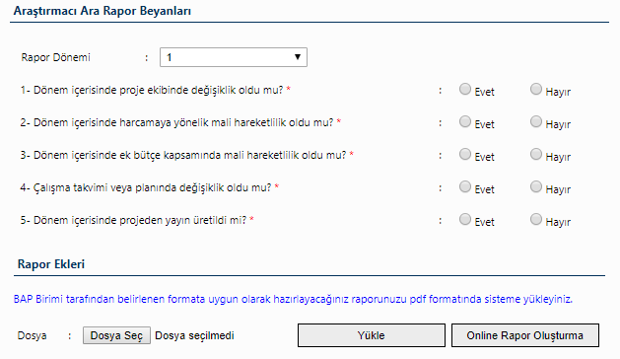
Rapor İşlemleri, Ara Rapor
BAPSİS sisteminde «Gerekli Belgeler» alanından indirilecek rapor şablonu doldurularak pdf formatında sisteme yüklenir.
Formül, şekil vb bileşenler içermeyen (yalnızca metin içerikli) ara raporların online olarak sistem üzerinden oluşturulması da mümkündür.

Slide 38
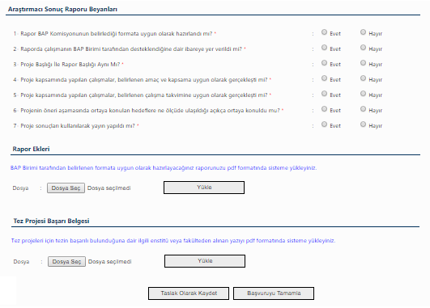
Rapor İşlemleri, Sonuç Raporu
BAPSİS sisteminde «Gerekli Belgeler» alanından indirilecek rapor şablonu doldurularak pdf formatında sisteme yüklenir.
Tez projeleri için sonuç raporu olarak ilgili Enstitü tarafından onaylanan tezin bir nüshası pdf formatında sisteme yüklenir. Ayrıca ilgili enstitüden alınan ve tezin başarılı bulunduğuna dair bir belgede sisteme yüklenmelidir.

Slide 39
Rapor İşlemleri, Sonuç Raporu
Projenin Onaylanan «Başlığı» ile yüklenen sonuç raporun başlığının aynı olması zorunludur. Tez Jürisi kararı vb. zorunlu nedenlerle proje adının değiştirilmesine ihtiyaç duyulması halinde, sonuç raporunu yüklemeden önce «Proje Başlığında Değişiklik» talebi yapılması ve Komisyonun başlık değişikliği talebini onaylaması gereklidir.
Sonuç raporu onaylanarak kapatılan projeler kapsamında herhangi bir harcama/ödeme yapılması mevzuat gereğince mümkün değildir. Bu nedenle, harcama/ödeme süreci devam eden veya kapatılmamış avansı bulunan projeler için sonuç raporu yüklenmeyiniz.
Birim tarafından desteklenen lisansüstü tezlerde, çalışmanın BAP Koordinasyon Birimi tarafından desteklendiğine dair bir ibareye (proje numarası da belirtilmek suretiyle) yer verilmesi zorunludur. Bu ibareye yer verilmeyen tezler değerlendirmeye alınmaz.

Slide 40
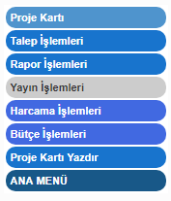
Yayın İşlemleri
BAPSİS sisteminde «Proje Adı» veya «İşlem» menüsünden «Yayın İşlemleri» alanına geçiş yapılarak Birim tarafından desteklenen projelerden üretilen yayınlar Komisyona sunulur.
Eklenecek yayınların AVESİS sistemindeki kişisel alanınıza işlenmiş olması zorunludur.
Sayfada bulunan «Yayın Ekle» butonu tıklandığında sistem AVESİS sisteminde kayıtlı yayınlarınızı listeleyecektir. İlgili yayının seçilmesi ve akabinde yayının pdf formatında bir örneğinin de sisteme yüklenerek başvurunun tamamlanması gerekmektedir.

Slide 41
Yayın İşlemleri
BAP Koordinatörlüğü tarafından desteklenen projeler kapsamında gerçekleştirilen yayınların Komisyona bildirilmesi zorunludur.
Sunulan yayınlar ilgili projeden üretilmiş ve yayında çalışmanın Üniversitemiz BAP Koordinatörlüğü tarafından desteklendiğine dair bir ibareye yer verilmiş olmalıdır.
Henüz yayımlanmamış veya çalışmanın Birim tarafından desteklendiğine dair ibareye yer verilmemiş yayınlar değerlendirmeye alınmaz.

Slide 42
teşekkürler…

